Slide 1
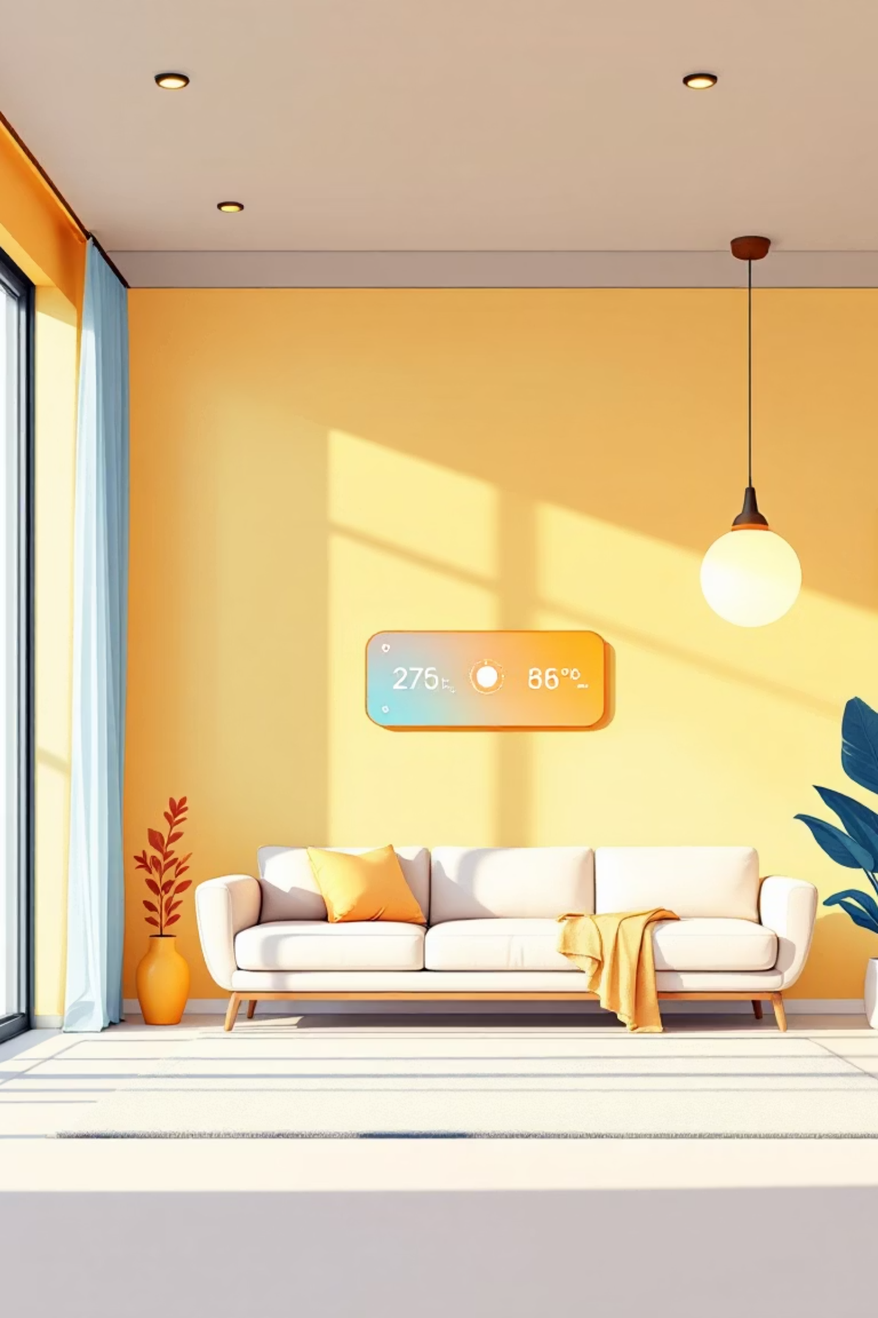
スマート微気
候制御システム
安定性・呼吸の安全・高い快適性を家庭へ
次世代の室内環境最適化技術で、ご家族の健康と快適性を実現します

Slide 2
本日のアジェンダ
01
02
03
プロジェクト概要
提供するソリューション
運用範囲とアーキテクチャ
システムの目的と主要目標
3つの核となる技術アプローチ
システム構成と運用スコープ
企画の背景
対策案
04
05
実装・導入計画
期待効果と次のステップ
ハードウェア構成と展開ステップ
KPIと今後の展望

Slide 3

プロジェクト概要
本システムは、特定室内の微気候を自動的に最適化し、
ご家族の健康と快適性を実現する次世代の環境制御ソリューションです。
主要目標
呼吸の安全性: CO₂濃度の適切な管理による清浄な空気環境
安定した温湿度制御: 高精度な自動調整による快適な室内環境
個別最適化: 家族構成員ごとのニーズに対応したパーソナライゼーション

Slide 4
企画の背景
何ができてない❓❓
現在の課題
個別対応の難しさ
安定なができていない
家族それぞれの健康状態や快適さに合わせて
室内環境を調整するのが難しい。
現在の住宅では温度がが不安定であること
遠隔操作の制限
家の外からエアコンや加湿器を
操作することができず、不便。
室内の温度が変動しやすい
コストの⾼さ
遠隔操作可能なスマート家電 は⾼価で、
導⼊が難しい。
従来の自動化システムは個人の健康状や
生活習慣に応じた柔軟な制御が困難
複数機器の同時制御が不可
エアコンと加湿器を同時に 最適化して
制御することができない。
CO2濃度の上昇が健康リスクを高める
健康の両⽴が困
快適さを維持しつつエネルギー 消費を抑える機能が限定的
操作性の不⾜
⾼齢者や技術に不慣れな⼈でも
簡単に操作できる統合システムが少ない。

Slide 5
対策案
オールインワン制御
エアコン、加湿器、などを⼀台でまとめてコントロール可能。
ユーザープロファイル設定
家族ごとに好みや健康状態を登録し、⾃動で最適な温度・湿度・換気を調整。
モード事前登録機能
「乳幼児向け」「⾼齢者向け」「省エネモード」などを簡単に切り替え可能
遠隔操作対応
スマートフォンアプリを使って、外出先からでもお部屋の空気を管理できる。
他との違い
複数機器の連携制御
    ⼀般的なスマートリモコンは単⼀機器（エアコンなど） のみ対応だが、本製品は複数
    機器を同時に制御可能。
⾼価なスマート家電が不要
既存の家電をそのまま使える後付け IoT ⽅式で、コストを⼤幅に削減。
センサー機能
    内蔵された温度・湿度センサーが室内環境を常にモニタリングし、
    変化に応じてエアコンや加湿器を⾃動制御します。

Slide 6



提供する主要ソリューション
A. ソフトで精密な制御
B. 呼吸の健康を最優先
C. メンバーの個別対応
PID制御による高度な自動最適化
CO₂優先ロジックで空気品質を確保
プロファイルの適当な環境を作る
これら3つの技術的アプローチにより、安全性・快適性・個別最適化を同時に実現します。

Slide 7

A. ソフトで精密な制御(PID制御)
高度な自動制御アルゴリズム
解決策: PID制御アルゴリズムを採用し、エアコンと加湿器の出力を段階的・連続的に調整
動作原理: センサーからのフィードバックに基づき、比例・積分・微分の3要素で最適な制御信号を生成
メリット: 設定値への高精度追従、過剰なオン/オフを削減し機器寿命と省エネに貢献
従来のオン/オフ制御と比較して、滑らかな温湿度変化と大幅な省エネルギー効果を実現します。

Slide 8
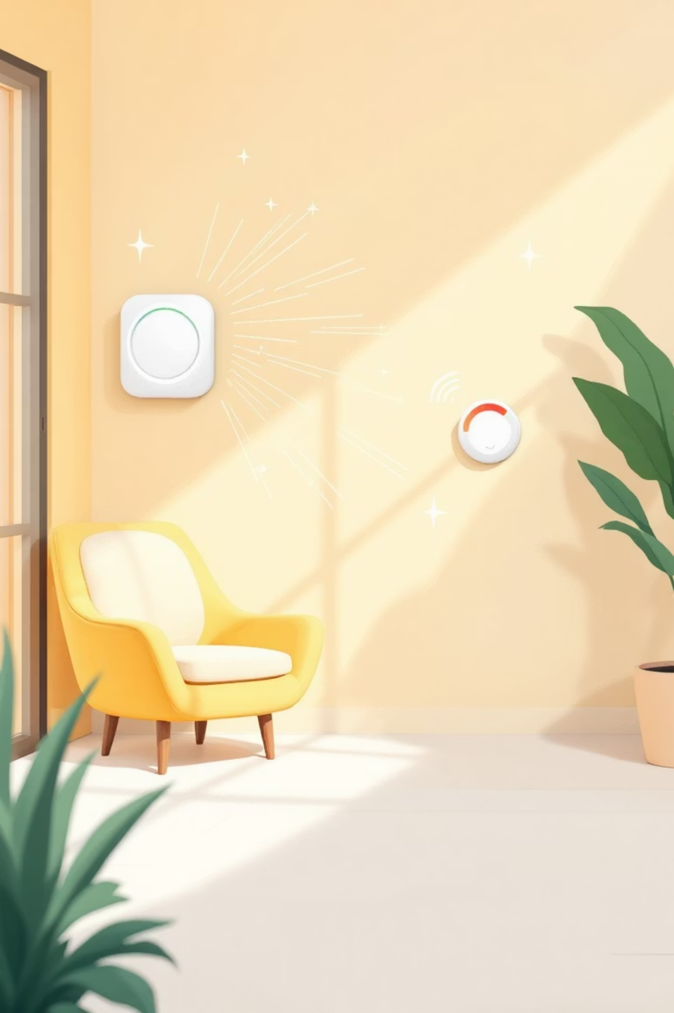



B. 呼吸の健康を最優先(CO₂優先ロジック)
Wi-Fi
CO₂濃度の監視
SMCS
閾値超過を検知
優先換気の実行
自動的に換気を開始
環境の自動補填
失われた熱・湿度を計算し補正
空気のクリーンさを最優先しつつ、換気による温湿度の変化を自動補正することで快適さも維持します。

Slide 9
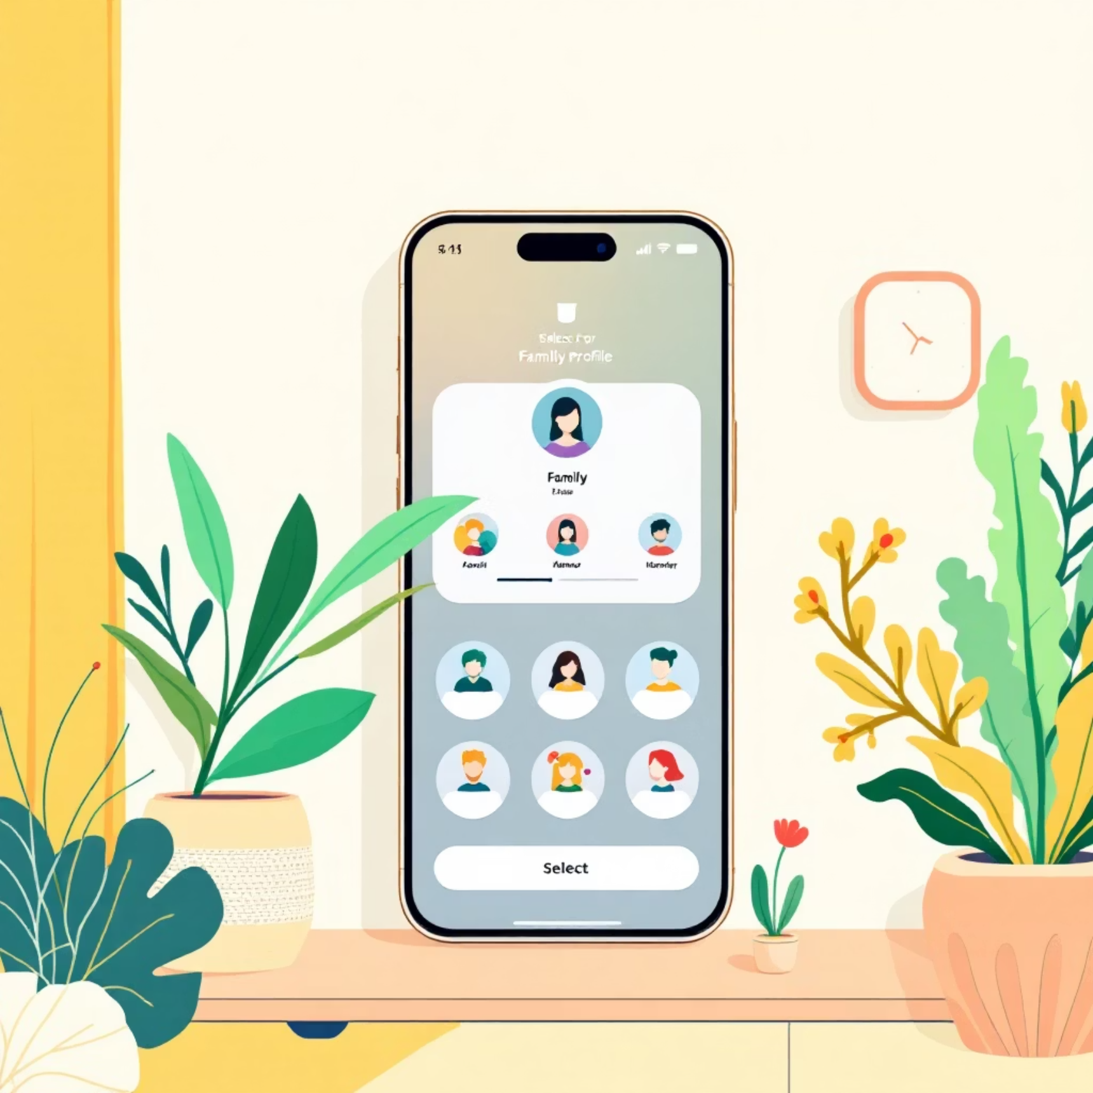
C. メンバーごとの個別対応
プロファイルベースの自動化
ユーザープロファイルに基づき、モード切替を自動化します。家族全員ごとに最適な環境設定を提供します。
1
乳幼児モード
安定性と安全性を最重視した設定値とPIDパラメータ
2
大人モード
省エネルギーを許容した効率的な制御
3
シニアモード
健康管理を重視した温湿度範囲
操作は簡単: プロファイルを選択するだけで、設定値とPIDパラメータが自動的に最適化されます。

Slide 10
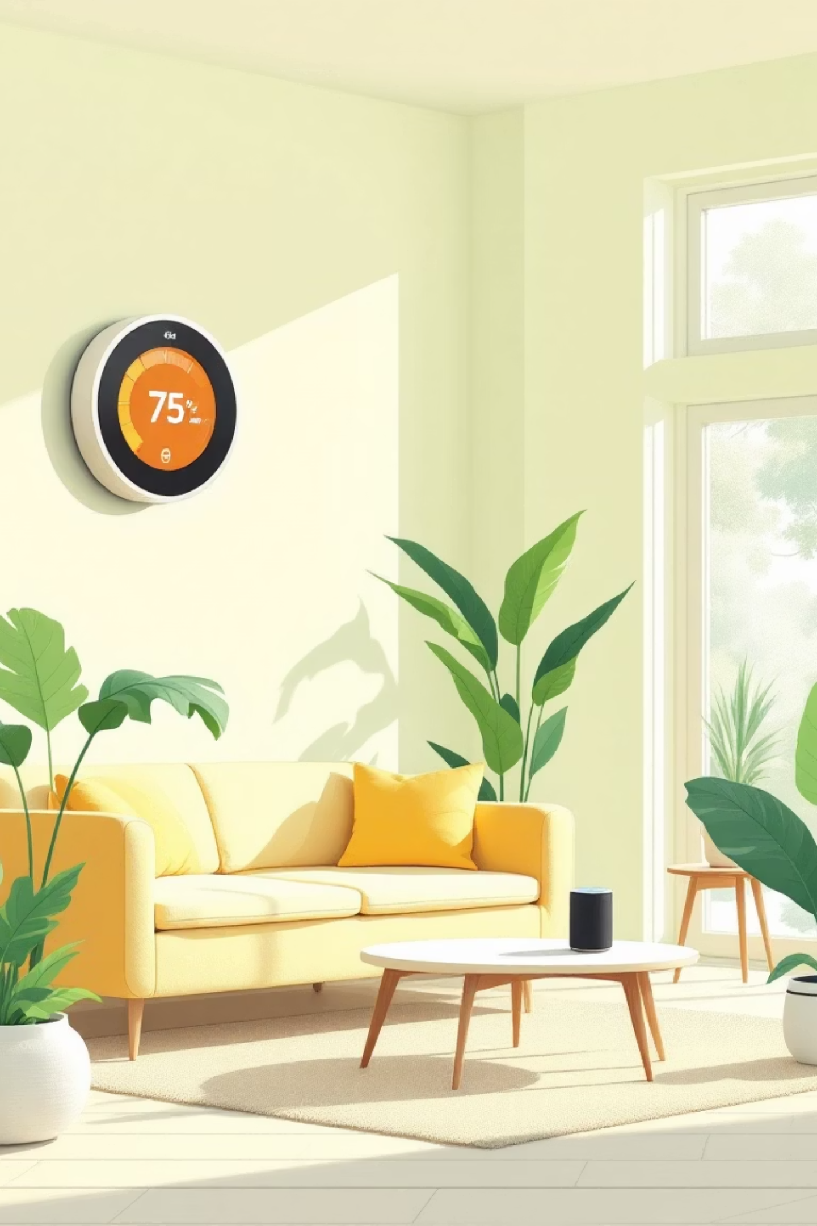
システムの運用範囲
対象範囲
範囲外
特定の室内または家屋内部の微気候を管理対象とします
屋外環境の制御は対象外
家屋全体のエネルギー管理システムは含まれません
外気温や天気予報は補助情報として参考利用
複数室間の連携制御は将来の拡張機能として検討
センサーとアクチュエータは管理対象室内に設置
限定的なスコープにより、システムの信頼性と制御精度を最大化します。

Slide 11

システム構成図
1
2
センサー層
エッジコントローラ
温度・湿度・CO₂センサーによるリアルタイム環境監視
PID制御ロジック + CO₂優先ロジックをローカル実行
3
4
アクチュエータ
クラウド・UI
エアコン・加湿器・換気システムの制御
テレメトリ記録、プロファイル管理、モバイル/Web UI
ローカル優先アーキテクチャにより、低レイテンシと高い信頼性を実現します。

Slide 12
実装・ハードウェア構成
推奨センサー
コントローラ
アクチュエータ
通信
高精度温湿度センサー、NDIRタイプCO₂センサー
エッジデバイス + PID実装
スマートACインタフェース、加湿器制御、換気ファンリレー
ローカルLAN + オプションでクラウド同期

